Slide 1
Ordenação
Fábio Luiz Leite Júnior

Slide 2
Introdução
O problema de ordenação é descrito formalmente como segue:
Entrada: Uma seqüência de n números (a₁,a₂,...,a_{n}).
Saída: uma reordenação (a₁,a₂,...,a_{n}) da seqüência de entrada tal que (a₁ ≤ a₂ ≤ ... ≤ a_{n})
Estrutura dos dados
Registros
Chaves
Array de dados

Slide 3
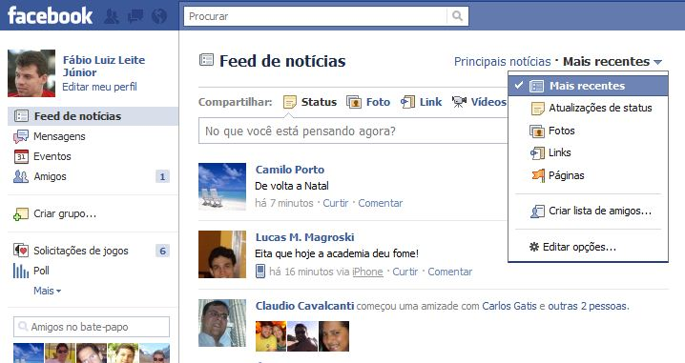
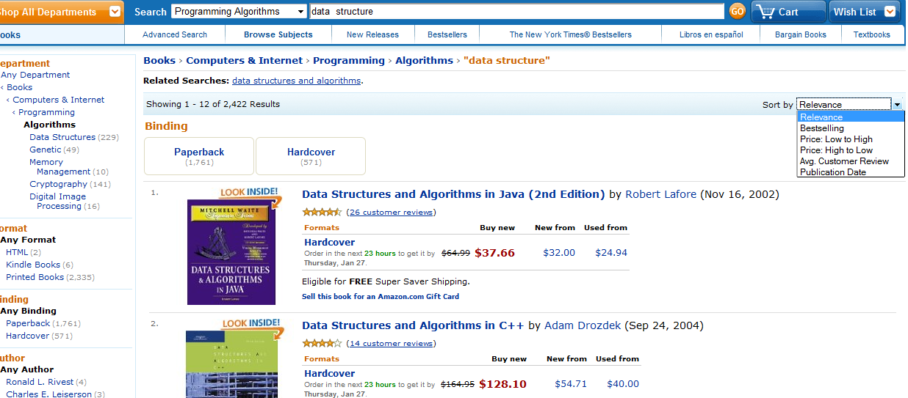

Porque estudar ordenação ?
Ordenar informações
Bancos, redes de relacionamento, compras, etc.

Slide 4
Porque estudar ordenação ?
Algoritmos complexos usam ordenação freqüentemente
Ranking, sugestão de recursos, renderização gráfica
Estudo das técnicas de ordenação fornece insights para outros algoritmos
Apesar de resolvidos novas técnicas surgem

Slide 5
Porque estudar ordenação ?
Usar os seus estudos de complexidade para provar a complexidade de outros algoritmos
Ou provar que o problema é de otimização
Problema recorrente em várias áreas da computação

Slide 6
Algoritmos in-place
Realizam o trabalho de ordenação no mesmo local (de memória) onde os dados são armazenados
Não usam arrays auxiliares ou estruturas de dados auxiliares
Exemplo: Insertion sort

Slide 7
Algoritmo estável
Dado dois elementos na lista R e S com o mesmo valor de chave
A lista ordenada final deve preservar a ordem original
Exemplo no quadro

Slide 8
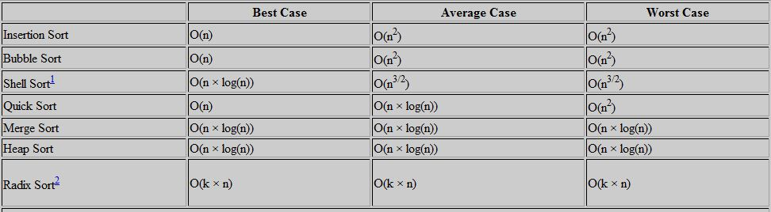
Resumo dos algoritmos de ordenação

Slide 9
Insertion Sort

Slide 10
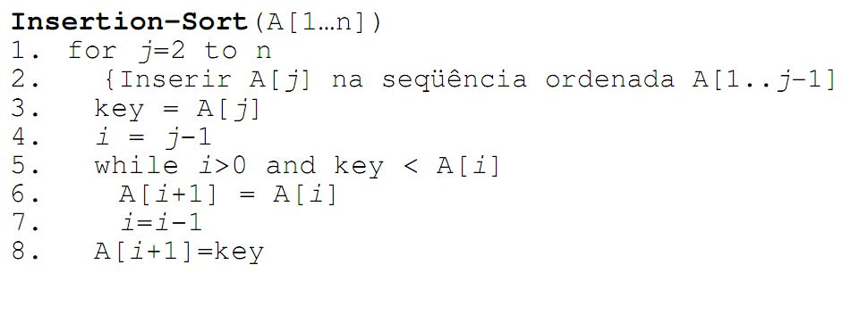
Insertion Sort

Slide 11
Insertion Sort
Características
Facilidade de implementação
De entender
Algoritmo in-place
Estável
Online
Não precisa ter a entrada completa logo de início
Muita escrita (processos de troca)
Menos comparações

Slide 12
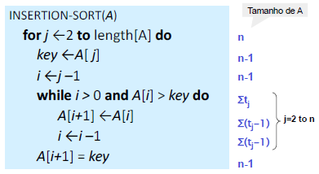
Insertion Sort

Slide 13
Insertion Sort
Análise
Pior caso
lista ordenada inversa
O(n²)
Ruim quando a entrada é muito grande
Melhor caso
Lista ordenada
O(n)
Caso médio
O(n²)
Usar quando:
Quantidade pequena de dados
Dados quase ordenados

Slide 14
Bubble Sort

Slide 15
Bubble sort
Imagine que os maiores números são os mais “leves”
Os números “leves” devem fluir para o final da lista como bolhas na água
O Algoritmo baseado em troca de posições conseguintes
efetua várias varreduras para verificar se existe números conseguintes passíveis de serem trocados
A troca acontece quando o número maior (mais leve) encontra-se antes de um número menor

Slide 16
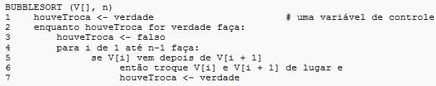
Bubble Sort
Algoritmo

Slide 17
Bubble Sort
Características
Algoritmo muito elementar (fácil de implementar e entender)
Desempenho não é interessante
Perfeitamente aplicável a pequenas listas que não tendam a crescer
Algoritmo in-place

Slide 18
Bubble Sort
Análise
É necessário prestar atenção em:
Quantidade de comparações
Quantidade de trocas
Pior caso (lista inversa)
O(n²)
Melhor caso (lista ordenada)
O(n)
Resumindo: muito ingênuo

Slide 19
Selection Sort

Slide 20
Selection Sort
Consiste numa ordenação baseada em trocas
O menor valor deve ser encontrado e colocado no início da lista
Refazer este passo sucessivas vezes até ordenar a lista

Slide 21
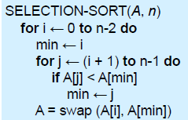
Selection Sort
Algoritmo

Slide 22
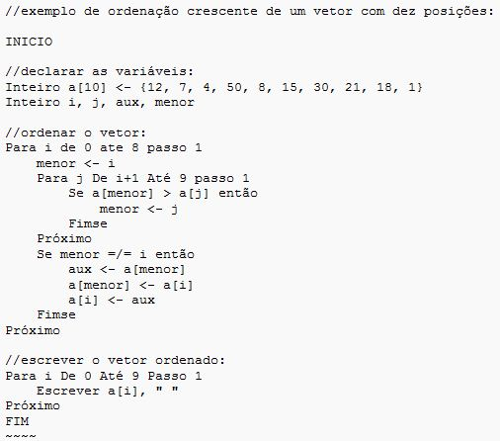
Selection Sort
Algoritmo em Portugol

Slide 23
Selection Sort
Características
Embora seja um pouco mais complexo, porém é relativamente fácil de implementar e entender
In-place
Em certos casos se comporta melhor que o bubble sort
Mas não consegue superar o insertion sort

Slide 24
Selection Sort
Análise
Pior caso
O(n2)
Selection sort tende a ter menos trocas do que o bubble sort

Slide 25
Bibliografia
Livro texto: Introdução a Algoritmos
Capítulos 2 e 3

